Slide 1


Slide 2
Feature-ok
“code smell” analízis Kotlin projektekhez
Könnyen bővíthető szabályok
Támogat “baseline” fileokat (szabályok kikapcsolása, új kihágások megjelenítése)
Html, markdown, sarif és xml (checkstyle) jelentések
Komplexitásra vonatkozó jelentések
Gradle plugin
IntelliJ plugin

Slide 3
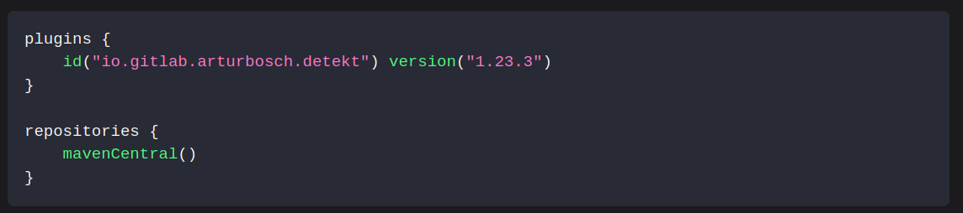
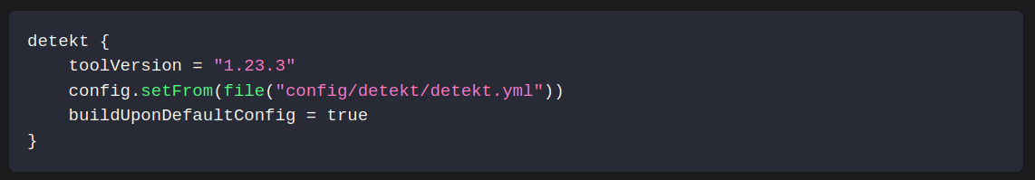
Használat
CLI, jar vagy Gradle plugin

Slide 4
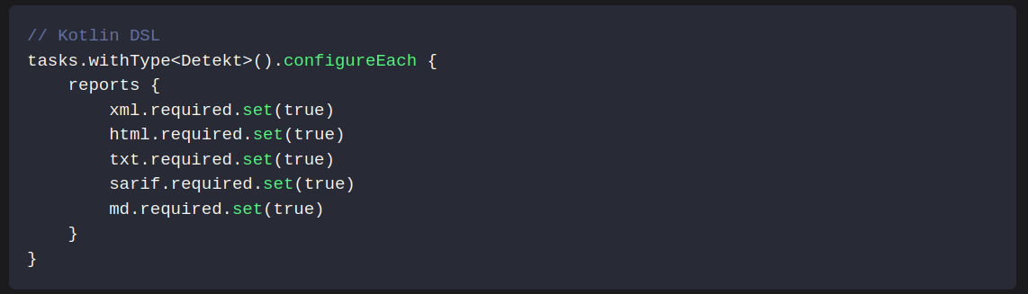
Használat
Jelentések generálása minden detekt task-hoz

Slide 5
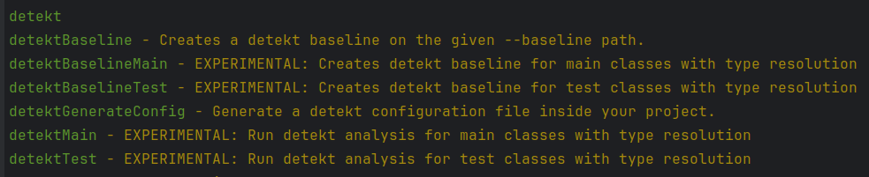
Használat
Gradle taskokat hoz magával, ezek a “check” taskhoz vannak kötve alapból
detekt – lefuttatja az analízist, type resolution nélkül → a típust igénylő szabályok nem fognak lefutni (pl. null safety szabályok)
detektMain, detektTest – type resolution-al futtatják az analízist, ismert a classpath és a jvm verzió (gradle miatt)
detektBaseline* - baseline file-t figyelembe véve futtatja az analízist

Slide 6
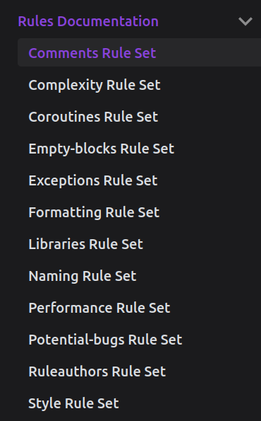
Konfigurálás
Yaml file segítségével
Default config file – alapból be vannak állítva szabály csoportok és bennük szabályok – RuleSet és Rule
Custom config yaml file-al lehet patch-elni az alapbeállításokat
Config file-ban a szabály csoportokat és a szabályokat lehet beállítani
Külső RuleSet-ek:
  formatting (külső függőség, ktlint wrapper)
  libraries (külső függőség)
  ruleauthors (külső függőség)

Slide 7
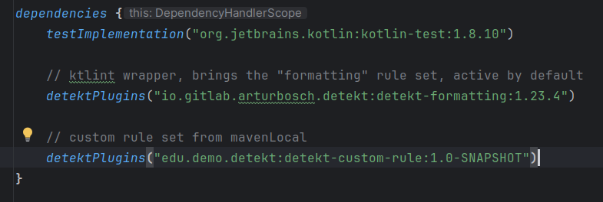
Kibővítés
Java Service Provider Interface (SPI) segítségével
Implementálni kell a RuleProvider interface-t
Saját RuleSet-et lehet írni saját Rule-okkal
A Rule-okat a Kotlin compiler függőséggel lehet írni, ez adja az AST-t
Visitor mintát kell használni az AST-re
Egy jar-t kell build-elni, a projekthez függőségként megadni
Java SPI miatt automatikusan lefuttatja a RuleProvider interface implementációnkat

